Slide 1

Langage Java: Les exceptions
Mme Radia Belkeziz

Slide 2
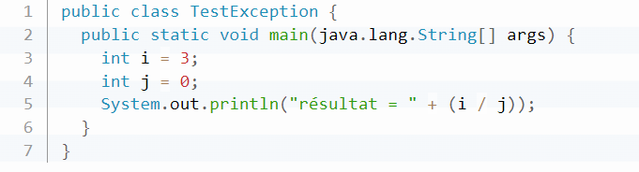
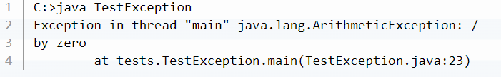
Langage Java : les exceptions
Les exceptions représentent le mécanisme de gestion des erreurs intégré au langage Java. Il se compose d'objets représentant les erreurs et d'un ensemble de trois mots clés qui permettent de détecter et de traiter ces erreurs (try, catch et finally ) mais aussi de les lever ou les propager (throw et throws).
Lors de la détection d'une erreur, un objet qui hérite de la classe Exception est créé (on dit qu'une exception est levée) et propagé à travers la pile d'exécution jusqu'à ce qu'il soit traité.

Slide 3
Langage Java : les exceptions
Si dans un bloc de code on fait appel à une méthode qui peut potentiellement générer une exception, on doit soit essayer de la récupérer avec try/catch, soit ajouter le mot clé throws dans la déclaration du bloc. Si on ne le fait pas, il y a une erreur à la compilation. Les erreurs et exceptions du paquetage java.lang échappent à cette contrainte. Throws permet de déléguer la responsabilité des erreurs à la méthode appelante

Slide 4
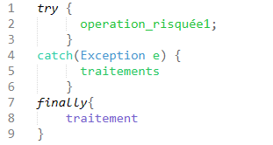
Langage Java : les exceptions
Les mots clés try, catch et finally
Le bloc try rassemble les appels de méthodes susceptibles de produire des erreurs ou des exceptions. L'instruction try est suivie d'instructions entre des accolades.
Si un événement indésirable survient dans le bloc try, la partie éventuellement non exécutée de ce bloc est abandonnée et le premier bloc catch est traité. Si un bloc catch est défini pour capturer l'exception issue du bloc try alors elle est traitée en exécutant le code associé au bloc.
Le bloc finally est en général utilisé pour effectuer des nettoyages (fermer des fichiers, libérer des ressources …)
Ce bloc est toujours exécuté indépendamment de l’exception levée.

Slide 5
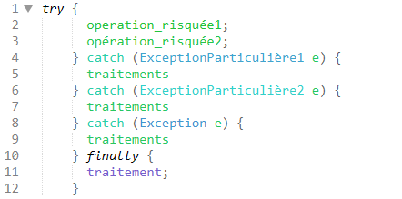
Langage Java : les exceptions
Les mots clés try, catch et finally
S'il y a plusieurs types d'erreurs et d'exceptions à intercepter, il faut définir autant de blocs catch que de types d'événements.
Ainsi dans l'ordre séquentiel des clauses catch, un type d'exception ne doit pas venir après un type d'une exception d'une super-classe. Il faut faire attention à l'ordre des clauses catch pour traiter en premier les exceptions les plus précises (sous-classes) avant les exceptions plus générales. Un message d'erreur est émis par le compilateur dans le cas contraire.

Slide 6
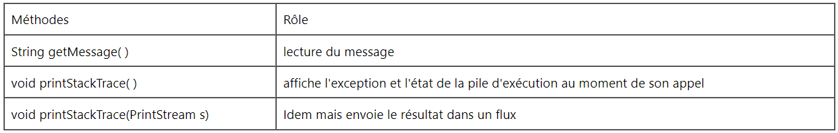
Langage Java : les exceptions
La classe Throwable
Cette classe descend directement de la classe Object : c'est la classe de base pour le traitement des erreurs.
Cette classe possède deux constructeurs :
Throwable()
Throwable(String): La chaîne de caractère en paramètre permet de définir un message qui décrit l'exception et qui pourra être consulté dans un bloc catch.
Les principales méthodes de la classe Throwable sont :

Slide 7
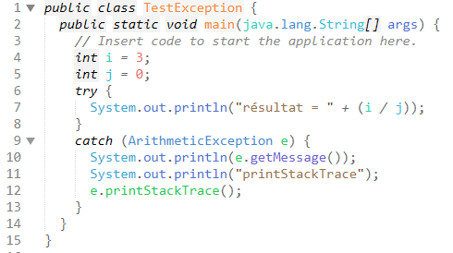
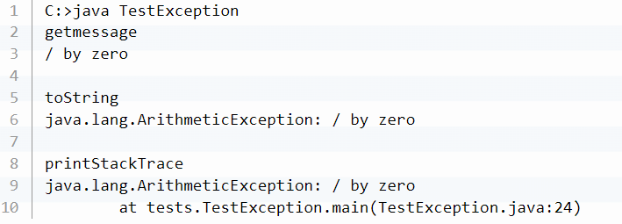
Langage Java : les exceptions
La classe Throwable

Slide 8
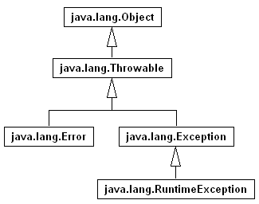
Langage Java : les exceptions
Les classes Exception, RunTimeException et Error
Ces trois classes descendent de Throwable : en fait, toutes les exceptions dérivent de la classe Throwable.
La classe Error représente une erreur grave intervenue dans la machine virtuelle Java ou dans un sous système Java. L'application Java s'arrête instantanément dès l'apparition d'une exception de la classe Error.
La classe Exception représente des erreurs moins graves. Les exceptions héritant de la classe RuntimeException n'ont pas besoin d'être détectées impérativement par des blocs try/catch.

Slide 9
Langage Java : les exceptions
Les mots clés throws et throw
Pour générer une exception, il suffit d'utiliser le mot clé throw, suivi d'un objet dont la classe dérive de Throwable. Si l'on veut générer une exception dans une méthode avec throw, il faut l'indiquer dans la déclaration de la méthode, en utilisant le mot clé throws.
Les méthodes pouvant lever des exceptions doivent inclure une clause throws nom_exception dans leur en-tête. L'objectif est double : avoir une valeur documentaire et préciser au compilateur que cette méthode pourra lever cette exception et que toute méthode qui l'appelle devra prendre en compte cette exception (traitement ou propagation).
Si la méthode appelante ne traite pas l'erreur ou ne la propage pas, le compilateur génère l'exception nom_exception must be caught or it must be declared in the throws clause of this method.
Java n'oblige à déclarer les exceptions dans l'en-tête de la méthode que pour les exceptions dites contrôlées (checked). Les exceptions non contrôlées (unchecked) peuvent être capturées mais n'ont pas à être déclarées. Les exceptions et erreurs qui héritent de RunTimeException et de Error sont non contrôlées. Toutes les autres exceptions sont contrôlées.

Slide 10
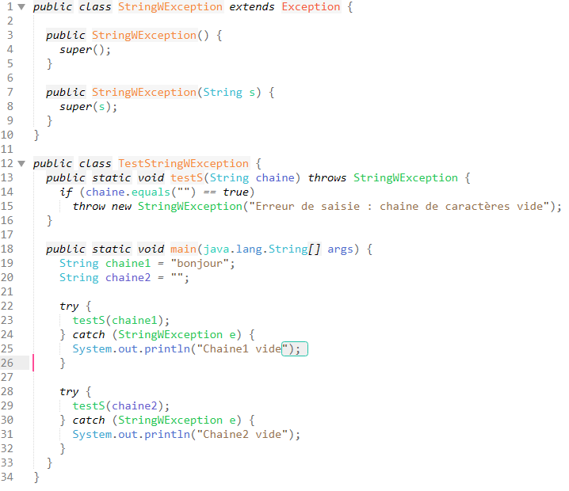
Langage Java : les exceptions
Les exceptions personnalisées
On peut créer ses propres exceptions. Elles descendent des classes Exception ou RunTimeException mais pas de la classe Error.

Slide 11
Langage Java : les exceptions
Exercice
1- Créer une classe MyInt qui contient un attribut de type int et un constructeur pour l’initialiser.
2- Créer une méthode division qui va retourner le résultat de la division d’un objet MyInt par un autre objet MyInt
passé en paramètre d’entrée de la méthode.
3- Dans une classe Main, tester la méthode division avec deux objet quelconques.
4- Refaire le test avec l’objet en paramètre égal à 0. Que se passe-t-il ?
5- Dans la méthode division ajouter le bloc qui traitera cette exception (en affichant le message d’exception).

